Slide 1
学士开题报告
论文题目：基于JAVA WEB的大学生闲
宝交易平台的设计与实现
开题报告人：周李科
报告人电子邮件：1850252892@qq.com
校方指导导师： 游磊
企业指导导师： XXXX
信息科学与工程学院计算机科学与技术专业
2018年12月

Slide 2
注意：
  开题报告的目的是提出问题，而不是解决问题。因此，必须对课题研究内容及意义透彻理解！
  开题报告陈述要简练，对开题指导教师提出的建议及问题一般不需要解释，而是尽可能记录并在论文工作过程中高度重视。
  开题报告必须在公开报告前提交给导师及导师组
  开题报告陈述时间必须控制在10分钟之内

Slide 3
内容
题目来源
选题意义及依据
课题相关国内外研究现状
论文研究内容
关键技术
最终目标和成果形式
技术路线
论文工作的实验条件
可能存在的困难和解决方法
论文工作计划
总结

Slide 4
题目来源
题目来源是自拟的，由于之前做过类似的系统，并且也对这方面很感兴趣。同时在公司实习也是做的电商类项目，因此对于本题所需要完成的开发设计拥有一定的经验，故而选择此题目

Slide 5
选题意义及依据
选题意义
  该题目是为了解决当前众多大学生存在的闲置物品难处理，二手物品难购买的问题而设计的，旨在为大学生群体提供一个可自由便捷进行闲置物品交易的线上平台。
  通过该平台用户可以使书籍、数码产品、体育用品等不影响再次使用的闲置物品进行二次交易流通，既能废物利用，也能减轻经济负担。

Slide 6
选题依据
  ① 在选题之前通过网络渠道对该题相关数据进行过调查，发现当下学生普遍存在闲置商品难以处理的情况，同时也发现当前并没有一个针对该市场的较好的平台，因此该项目就是为了填补这个空缺
  ② 通过对该系统的需求分析，该系统需要完成一个较为完善复杂的业务逻辑体系，并且对于数据的安全性和可靠性也有较大要求，所以该系统开发的工程量会比较大，并且也存在一定技术上的复杂度，足以满足毕业设计的考核要求。

Slide 7
课题相关国内外研究现状
目前市面上与本产品类似的服务平台主要有阿里巴巴的闲鱼网，但是其主要的面向并非是在校学生，其交易模式对于大学生处理闲置商品来说并不太适合。而目前大学生处理闲置的主要途径也是通过学校贴吧、QQ群等社交平台进行闲置发布，但是通过这些平台发布，都存在信息时效性差、交易频率低、商品检索难以实现等问题，而本课题的目的就是开发一个解决上述问题的平台。

Slide 8
论文研究内容
本课题研究的主要内容就是通过java web平台实现一个服务于学生的闲置物品交易平台。
本系统分为前台买家购物系统以及后台卖家管理系统。前台系统主要为用户提供一个浏览商品，发起交易以及基本的收藏、加购以及订单记录等功能，服务对象主要为买家用户。后台系统是为卖家提供商品管理、销售统计以及订单统计和管理等业务。
同时为了方便用户对交易订单的查询与完成订单后的确认操作，本系统将结合微信小程序平台，通过小程序用户可以查询订单相关信息，并通过扫码等操作进行交易完成的确认，以保证交易的可靠性。

Slide 9
技术路线
该系统将基于Sping Cloud进行微服务化开发，使用相关的框架组件来辅助项目开发运行
持久层框架将使用mybatis框架，使用mysql作为持久化数据库，并使用redis进行数据缓存。
使用shiro框架来进行用户权限控制，通过用户中心对权限进行统一的配置和校验。
对于商品的搜索优化将使用solr搜索引擎实现
前端开发将使用html+js并使用layui、vue等开源框架来简化开发。前端资源的部署将使用node.js环境来部署，实现前后端分离部署。

Slide 10
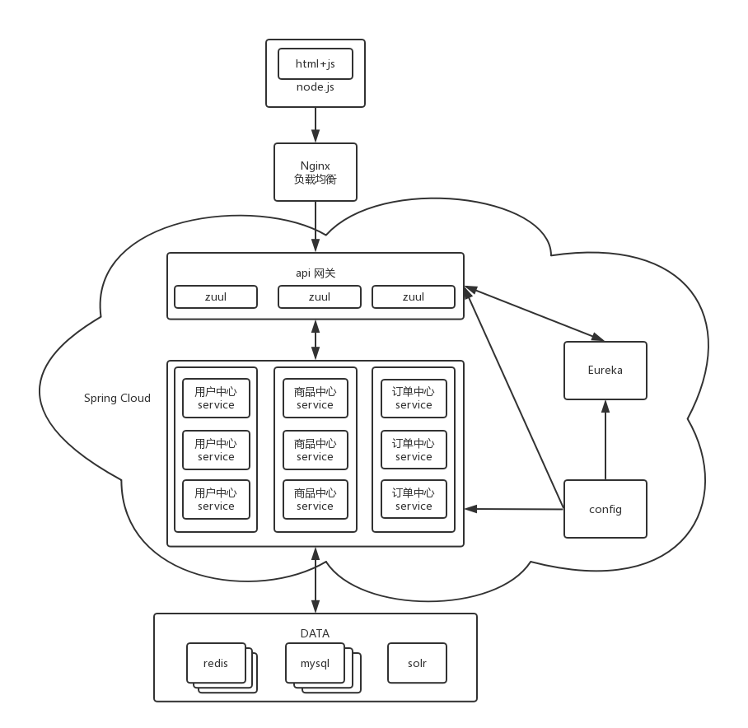

Slide 11
最终目标和成果形式
最终目标
  在课题完成之后，能够开发出一个系统功能完善，安全可靠的交易网站。用户能够正常地通过该系统来对闲置商品进行发布和交易，同时能够通过卖家后台设置一些营销活动，如抢购、拍卖等。
成果形式
  课题的完成成果有一个可正常使用的线上网站以及设计论文

Slide 12
参考文献目录
[1] 汪云飞. Java EE开发的颠覆者：Spring boot实战[M]. 北京：电子工业出版社，2016
[2] 李刚. 轻量级Java EE企业应用实战[M]. 北京：电子工业出版社，2014
[3] 葛一鸣，郭超. 实战Java高并发程序设计[M]. 北京：清华大学出版社，1992.
[4] 陶辉. 深入理解Nginx:模块开发与架构解析[M]. 北京：机械工业出版社,2016
[5] 许令波. 深入分析Java Web技术内幕[M]. 北京：电子工业出版社，2014
[6] 华为Docker实践小组. Docker进阶与实战[M]. 北京:机械工业出版社,2016
[7] 陈韶健. 深入实践Spring Boot [J]. 北京:机械工业出版社,2016
[8] (英) Sam Newman. 微服务设计[M]. 北京:人民邮电出版社,2016
[9] (美) John David Dionisio, Ray Toal. JavaScript程序设计[M]. 北京:人民邮电出版社,2016
[10] (美)Mert Caliskan, (美)Kenan Sevindik. Spring入门经典[M]. 北京:清华大学出版社,2015
[11] 方志朋. 深入理解Spring Cloud与微服务构建[M]. 北京:人民邮电出版社,2018

Slide 13
设计（论文）工作安排及进度
2018年11月～2018年12月：选题
2018年12月～2019年1月：实施研究、收集资料、开题报告
2019年1月～2019年3月：初步设计、详细设计
2019年3月～2019年4月：撰写论文、完成初稿
2019年4月～2019年5月：完成论文的修改、定稿
2019年5月：答辩

Slide 14
可能的困难和解决方法
根据论文的初步设想，在开发结束后，会有一个微信小程序来辅助线下交易流程。不过因为目前对小程序开发研究不深，可能会存在一定技术上的问题。为了解决该问题，会在开发的过程中多阅读相应的开发文档
交易过程中涉及到线上支付的模块需要调用微信或者支付宝的相关接口，但是其接口并不对普通个人用户开放。因此为了解决该问题，拟采用支付宝的沙箱系统模拟支付
个人对于前端技术开发不太擅长，可能会导致页面用户体验较差。为了解决该问题，会适当采用一些开源的页面模板

